Slide 1
Методы моделирования физических процессов
Первая лекция
Подготовил Козлов Алексей

Slide 2
Численное моделирование. Зачем?
Численные методы
Вычислительный линал
Машинное обучение
Интерполяция
Дифференцирование/диффуры
Интегрирование
Экстраполяция
Случайные процессы

Slide 3


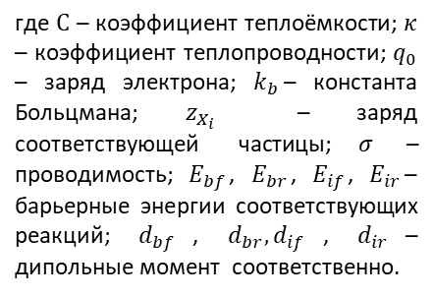

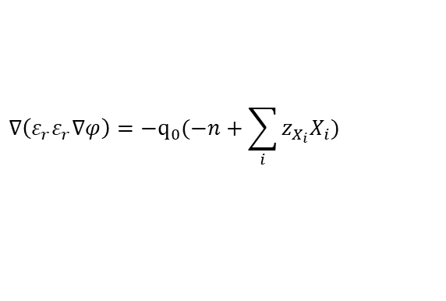
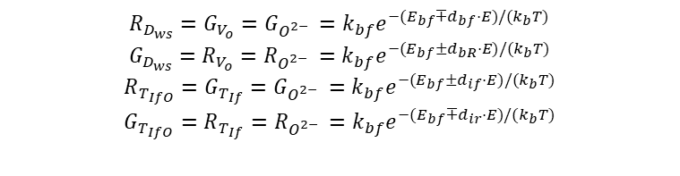



Численное моделирование. Зачем?
Решается система дифференциальных уравнений: кинетические уравнения, уравнение теплопроводности и уравнение Пуассона.
где $С$ – коэффициент теплоёмкости; $κ$ – коэффициент теплопроводности; $q_{0}$ – заряд электрона; $k_{b}$– константа Больцмана; $z_{X_{i}}$ – заряд соответствующей частицы;$σ$– проводимость; $E_{bf}$, $E_{br}$, $E_{if}$, $E_{ir}$– барьерные энергии соответствующих реакций; $d_{bf}$, $d_{br}, d_{if}$, $d_{ir}$– дипольные момент соответственно.
$$T_{If}, T_{IfO}$$
$$∂_{t}X_{i}=(G_{X_{i}}−R_{X_{i}})$$
$$∂_{t}X_{i}=∇{D_{X}}_{i}\left[\frac{z_{X_{i}}q_{0}}{k_{b}T}X_{i}∇φ+∇X_{i}\right]+(G_{X_{i}}−R_{X_{i}})$$
$$O^{2−},D_{ws},V_{O}$$
$$T$$
$$T$$
$${С∂}_{t}T=∇\left[κ∇T\right]+J_{n}E=∇\left[κ∇T\right]+σ|{E|}^{2}$$
$$R_{D_{ws}}=G_{V_{o}}=G_{O^{2−} }=k_{bf}e^{−(E_{bf}∓d_{bf}⋅E)/(k_{b}T)}$$
$$G_{D_{ws}}=R_{V_{o}}=R_{O^{2−} }=k_{bf}e^{−(E_{bf}±d_{bR}⋅E)/(k_{b}T)}$$
$$R_{T_{IfO}}=G_{T_{If}}=G_{O^{2−} }=k_{bf}e^{−(E_{bf}±d_{if}⋅E)/(k_{b}T)}$$
$$G_{T_{IfO}}=R_{T_{If}}=R_{O^{2−} }=k_{bf}e^{−(E_{bf}∓d_{ir}⋅E)/(k_{b}T)}$$
$$∇\left(ε_{r}ε_{r}∇φ\right)=−q_{0}(−n+\sum_{i}{z_{X_{i}}X_{i}})$$
$$φ$$
Hirchaou Y. et al. Advanced TCAD Modeling of HfO 2-based ReRAM: Coupling Redox Reactions and Thermal Effects //2023 International Conference on Simulation of Semiconductor Processes and Devices (SISPAD). – IEEE, 2023. – С. 333-336.

Slide 4
Программное обеспечение (1/3)
ПО
Узкоспециализированный софт (LAMMPS и др.)
CAE (Computer-Aided Engineering)
EDA (Electronic Design Automation)
TCAD (Technology CAD)
CAD (Computer-Aided Design)

Slide 5
Программное обеспечение (2/3)
CAD (Computer-Aided Design)
CAE (Computer-Aided Engineering)
EDA (Electronic Design Automation)
TCAD (Technology CAD)
Создание точных 2D/3D чертежей, твердотельных моделей зданий, деталей и механизмов
Мультифизический анализ и расчет параметров системы: тепла, электрофизики, газодинамики и др.
Моделирование технологических процессов производства полупроводниковых приборов (транзисторов, диодов, микросхем)
Проектирование электронных схем и печатных плат.
Примеры:
AutoCAD
Autodesk Inventor
Примеры:
Ansys
COMSOL
Примеры:
Cadence
Synopsys
Примеры:
Silvaco TCAD
Synopsys Sentaurus

Slide 6
Программное обеспечение (3/3)
В этом курсе рассматриваются:
Sentaurus TCAD
COMSOL
ANSYS Lumerical
ANSYS Lumerical
(Метод решения – МКР)
Sentaurus TCAD
(Метод решения – МКО)
COMSOL
(Метод решения – МКЭ)

Slide 7
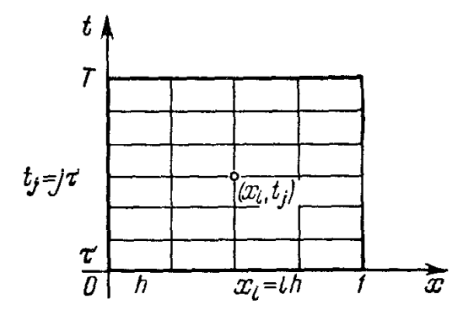
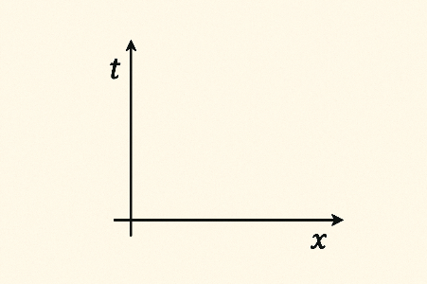
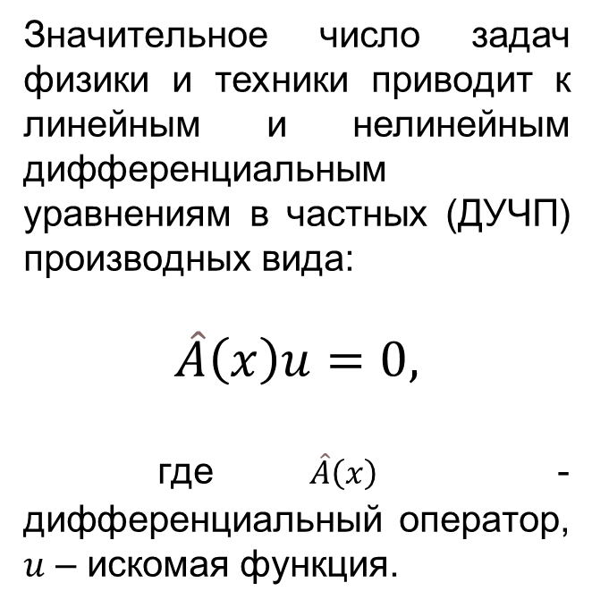


МКР – метод конечных разностей (1/5)
Значительное число задач физики и техники приводит к линейным и нелинейным дифференциальным уравнениям в частных (ДУЧП) производных вида:
$$\hat{A}\left(x\right)u=0,$$
где $\hat{A}\left(x\right)$ - дифференциальный оператор, $u$ – искомая функция.
$$\hat{A}\left(x\right)u$$
$${\hat{A}}_{h}\left(x_{i}\right)u_{h}$$

Slide 8
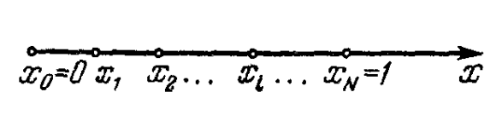
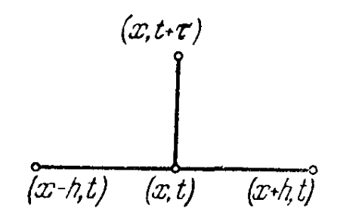
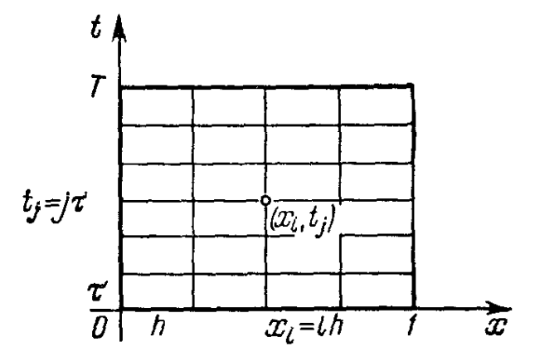
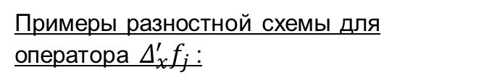
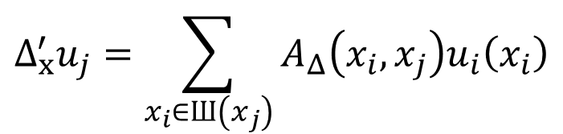
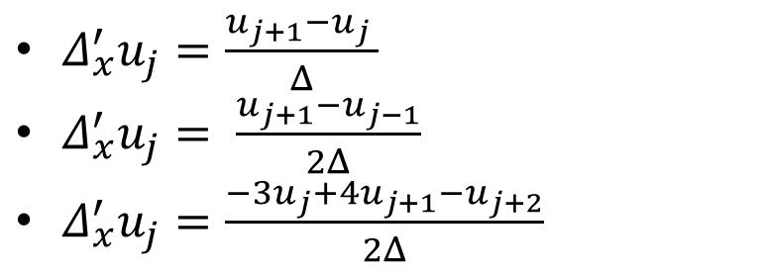
МКР – метод конечных разностей (2/5)
Примеры дискретизации сетки:
Равномерная сетка на отрезке
Равномерная сетка на плоскости
Приближение дифференциального оператора:
$$Δ_{x}^{′}u_{j}=\sum_{x_{i}∈Ш\left(x_{j}\right)}{A_{Δ}\left(x_{i}, x_{j}\right)u_{i}\left(x_{i}\right)}$$
Примеры разностной схемы для оператора $Δ_{x}^{′}f_{j}$:
$Δ_{x}^{′}u_{j}=\frac{u_{j+1}−u_{j} }{Δ}$
$Δ_{x}^{′}u_{j}= \frac{u_{j+1}−u_{j−1}}{2Δ}$
$Δ_{x}^{′}u_{j}=$ $\frac{−3u_{j}+4u_{j+1}−u_{j+2}}{2Δ}$

Slide 9




МКР – метод конечных разностей (3/6)
Алгоритм
$$\hat{A}\left(x\right)u=0$$
$${\hat{A}}_{h}u_{h}=0$$
1) Постановка задачи
3) Решение СЛАУ
$$\hat{A}\left(x\right)u$$
$${\hat{A}}_{h}\left(x_{i}\right)u_{h}$$
2) Дискретизация пространства и операторов

Slide 10
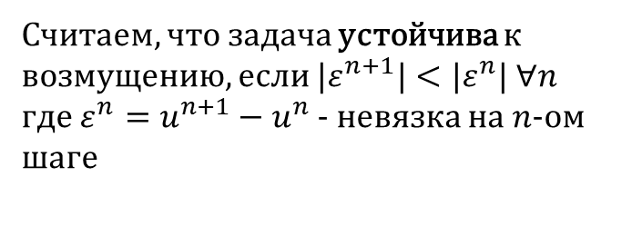
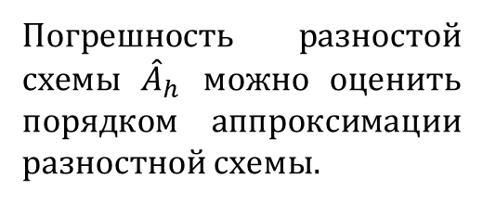

МКР – метод конечных разностей (4/6)
Требования к разностной схеме
Основные свойства разностной схемы
Порядок аппроксимации
Устойчивость
Считаем, что задача устойчива к возмущению, если ${{|ε}^{n+1}|<|ε}^{n}| ∀n$
где $ε^{n}=u^{n+1}−u^{n}$ - невязка на $n$-ом шаге
Погрешность разностой схемы ${\hat{A}}_{h}$ можно оценить порядком аппроксимации разностной схемы.
Другими словами, на любой вычислительной процедуре малая ошибка приводит к меньшей конечной ошибке
$${\hat{A}}_{h}^{}u_{h}=f\left(x\right)+O\left(h^{p}\right)$$
$p$ – порядок аппроксимации

Slide 11
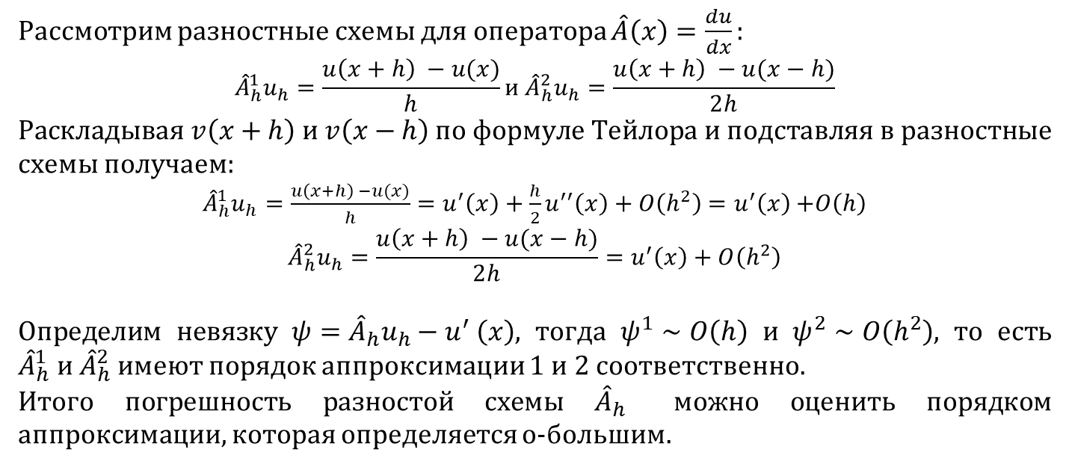
МКР – метод конечных разностей (5/6)
Порядок аппроксимации
Рассмотрим разностные схемы для оператора $\hat{A}\left(x\right)=\frac{du}{dx}:$
$${\hat{A}}_{h}^{1}u_{h}=\frac{u\left(x+h\right) −u(x)}{h}и {\hat{A}}_{h}^{2}u_{h}=\frac{u\left(x+h\right) −u(x−h)}{2h}$$
Раскладывая $v\left(x+h\right) и v\left(x−h\right)$ по формуле Тейлора и подставляя в разностные схемы получаем:
${\hat{A}}_{h}^{1}u_{h}=\frac{u\left(x+h\right) −u(x)}{h}=u^{′}\left(x\right)+\frac{h}{2}u^{′′}\left(x\right)+O\left(h^{2}\right)$ = $u^{′}\left(x\right)$ $+O\left(h\right)$
$${\hat{A}}_{h}^{2}u_{h}=\frac{u\left(x+h\right) −u(x−h)}{2h}=u^{′}\left(x\right)+O\left(h^{2}\right)$$
Определим невязку $ψ={\hat{A}}_{h}u_{h}{− u}^{′}\left(x\right)$, тогда $ψ^{1}∼O\left(h\right)$ и $ψ^{2}∼O\left(h^{2}\right)$, то есть ${\hat{A}}_{h}^{1} и {\hat{A}}_{h}^{2}$ имеют порядок аппроксимации 1 и 2 соответственно.
Итого погрешность разностой схемы ${\hat{A}}_{h}$ можно оценить порядком аппроксимации, которая определяется о-большим.

Slide 12
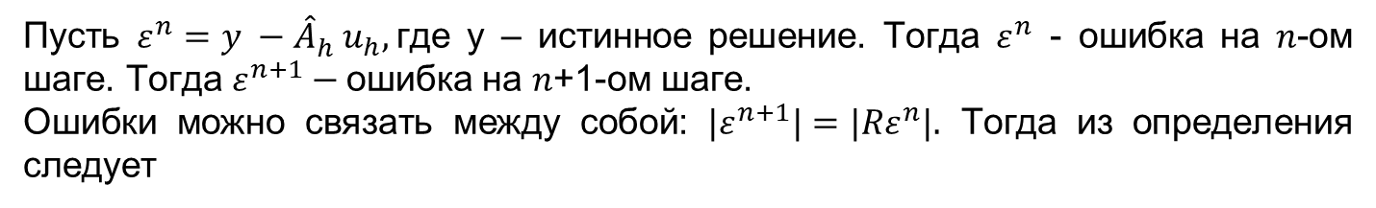
МКР – метод конечных разностей (6/6)
Устойчивость
Пусть $ε^{n}=y −{\hat{A}}_{h}^{}u_{h},$где y – истинное решение. Тогда $ε^{n}$ - ошибка на $n$-ом шаге. Тогда $ε^{n+1}−$ошибка на $n$+1-ом шаге.
Ошибки можно связать между собой: ${{|ε}^{n+1}|=|Rε}^{n}|.$ Тогда из определения следует
$${{|ε}^{n+1}|<|ε}^{n}|→\left|R\right|<1$$
$$\left|R\right|<1$$
Пример: явная схема Эйлера
$\frac{du}{dt}=λu→\frac{u_{n+1}−u}{τ}=λu_{n}→u_{n+1}=\left(1+τλ\right)u_{n}→$
$$→\left(1+τλ\right)<1$$
$$То есть от выбора τλ зависит устойчивость разностной схемы (ошибка уменьшается$$
$с росто$м шага n)

Slide 13
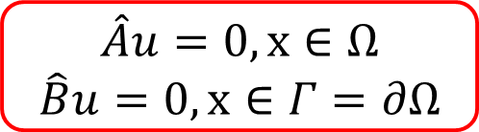
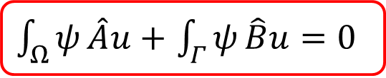
МКЭ – метод конечных элементов (1/6)
Более универсальным, но вычислительно затратным считается МКЭ, метод конечных элементов
Пусть дана дифференциальная задача с граничным условием:
$$\hat{A}u=0, x∈Ω$$
$$\hat{B}u=0, x∈Γ=∂Ω$$
Необходимое условие!
Если $u$ – решение дифф. Задачи, то для $∀ψ$ выполняется
$\int_{Ω}{ψ}\hat{A}u$ + $\int_{Γ}{ψ}\hat{B}u=0$
где $ψ$ – тестовая функция.
Итого мы можем перейти от дифференциальной задачи к вариационной

Slide 14

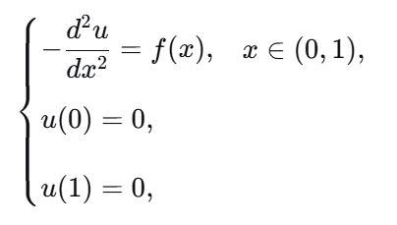





МКЭ – метод конечных элементов (2/6)
Слабая форма
Можно перейти к другой форме, если задать более высокую непрерывность тестовой функции $ψ$:
$\int_{Ω}{ψ}\hat{A}u$ + $\int_{Γ}{ψ}\hat{B}u=0→\int_{Ω}{ψ′}\hat{C}u \text{+} \int_{Γ}{\tilde{ψ}′}\hat{D}u=0 ∀ψ$
где операторы $\hat{C} и \hat{D}$ имеют производные меньшего порядка.
Пример
Умножим на пробную функцию и проинтегрируем:
Слабая форма
Интегрирование по частям

Slide 15

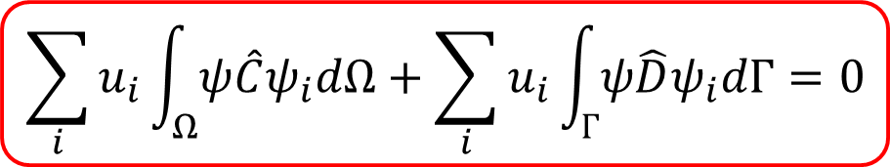
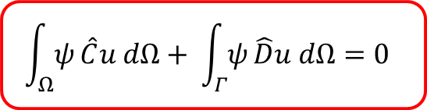
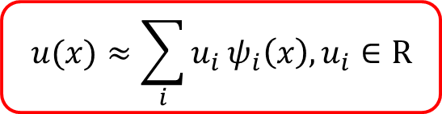
МКЭ – метод конечных элементов (3/6)
Можно свести эту задачу к решению СЛАУ. Для этого разложим искомую функцию по базису $ψ_{i}:$
$$u(x)≈\sum_{i}{u_{i}}ψ_{i}\left(x\right), u_{i}∈\text{R}$$
$$\int_{Ω}{ψ}\hat{C}u dΩ \text{+} \int_{Γ}{ψ}\hat{D}u dΩ=0$$
После подстановки в вариационную задачу:
$$\sum_{i}{u_{i}}\int_{Ω}{ψ\hat{C}ψ_{i}dΩ}+\sum_{i}{u_{i}\int_{Г}{ψ\hat{D}ψ_{i}dГ}}=0$$
$$Au=f$$
СЛАУ

Slide 16
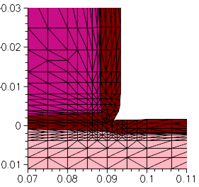
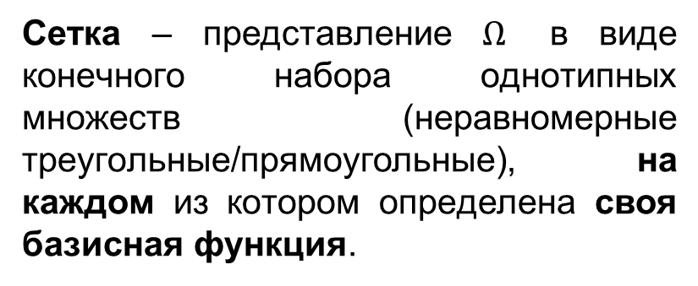
МКЭ – метод конечных элементов (4/6)
Сетка
Вариационная задача верна для любых тестовых функций $ψ_{i}$. То есть мы вольны выбирать разбиение на подмножества $Ω_{i},$ сетку.
Сетка в тонком оксидном слое и в
прилегающих к нему слоях
поликремния и кремния (Sentaurus TCAD)
Сетка – представление $Ω$ в виде конечного набора однотипных множеств (неравномерные треугольные/прямоугольные), на каждом из котором определена своя базисная функция.
Задавая сетку, мы переходим от одного уравнения ко многим на каждом «кусочке» (элементе).

Slide 17
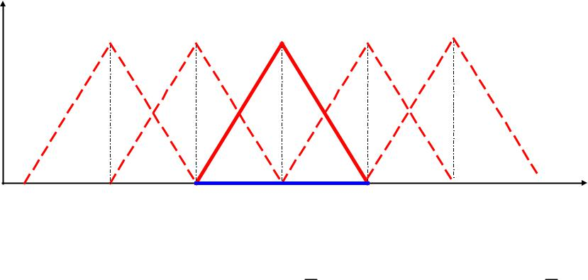



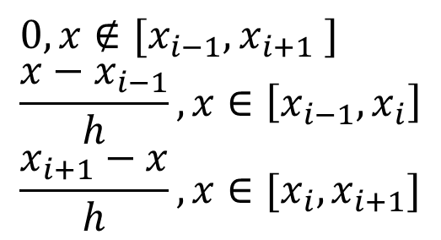


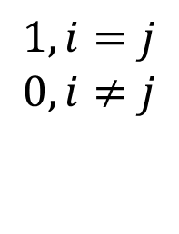
МКЭ – метод конечных элементов (5/6)
Базис
Выбираем “удобный” базис, чтобы можно было аналитически взять интегралы в СЛАУ.
Пример:
$$0, x∉[x_{i−1}, x_{i+1} ] \\ \frac{{x−x}_{i−1}}{h},x∈\left[x_{i−1}, x_{i}\right] \\ \frac{x_{i+1}−x}{h}, x∈[x_{i}, x_{i+1}]$$
$$x_{i−1}$$
$$x_{i}$$
$$x_{i+1}$$
$$ψ_{i}=$$
Главное: должно выполняться: в своем узле - 1, в других - 0
$$1, i=j \\ 0, i≠j$$
$$ψ_{i}(x_{j})=$$
https://studfile.net/html/2706/349/html_ot7M7HHC7m.ImIE/htmlconvd-6SCOXB8x1.jpg

Slide 18
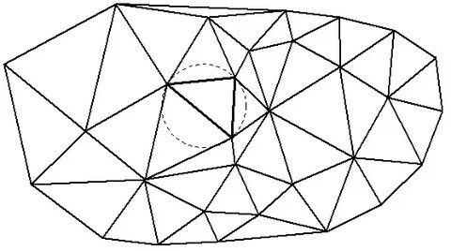
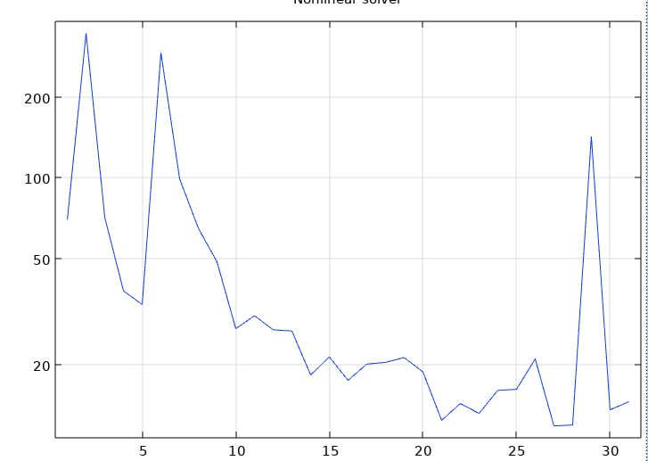

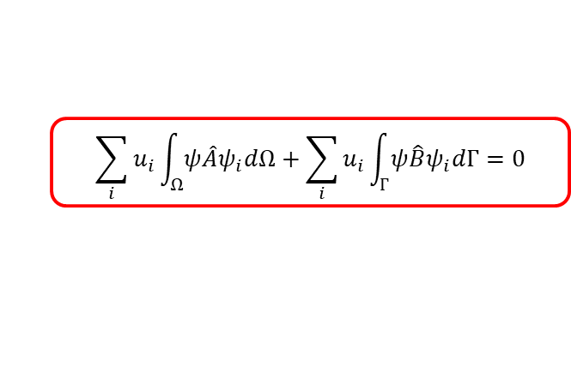
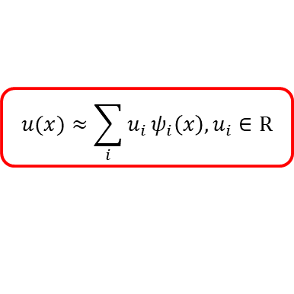
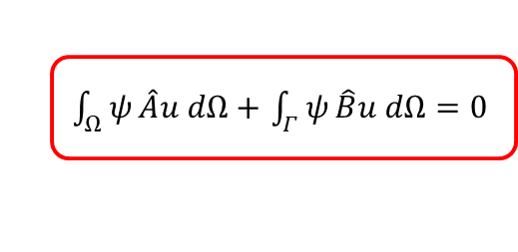
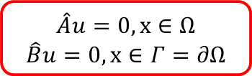
МКЭ – метод конечных элементов (6/6)
Алгоритм
$$\hat{A}u=0, x∈Ω$$
$$\hat{B}u=0, x∈Γ=∂Ω$$
$\int_{Ω}{ψ}\hat{A}u dΩ$ + $\int_{Γ}{ψ}\hat{B}u dΩ=0$
1) Постановка задачи
2) Переход к вариационной форме
$$\sum_{i}{u_{i}}\int_{Ω}{ψ\hat{A}ψ_{i}dΩ}+\sum_{i}{u_{i}\int_{Г}{ψ\hat{B}ψ_{i}dГ}}=0$$
3) Построение сетки
5) Составление СЛУ
$$u(x)≈\sum_{i}{u_{i}}ψ_{i}\left(x\right), u_{i}∈\text{R}$$
$$Au=f$$
4) Выбор базиса
6) Решение СЛУ
7) Обработка и оценка результата

Slide 19
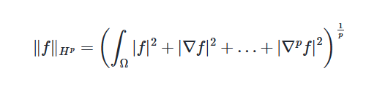


Свойства МКЭ
Основные свойства
МКЭ
Устойчивость
Аппроксимация
Устойчивость определяется решением системы уравнений (могут быть не линейные функции)
Аппроксимация определяется базисной функцией (полином степени n)
$$\left|u−u_{h}\right|≤c∗h^{n+1}⋅{\left|\left|u\right|\right|}_{H^{n+1}},$$
$$Au=f$$
где

Slide 20
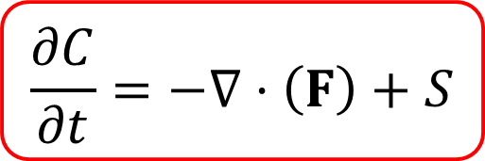


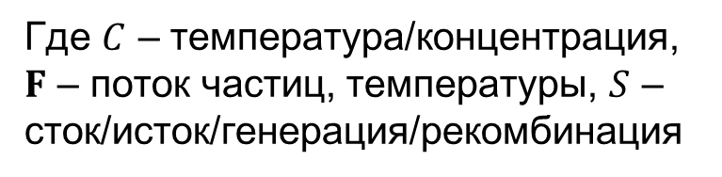
МКО – метод конечных объемов (1/5)
Метод для решения уравнений сохранения (диффузия, теплопроводность, гидродинамика) – МКЭ, метод конечных элементов
Пусть дана дифференциальная задача параболического типа (кинетического уравнение):
$$\frac{∂C}{∂t}=−∇⋅\left(F\right)+S$$
Где $C$ – температура/концентрация, $F$ – поток частиц, температуры, $S$ – сток/исток/генерация/рекомбинация
$$F=−D∇C$$
$$F=vC−D∇C$$

Slide 21
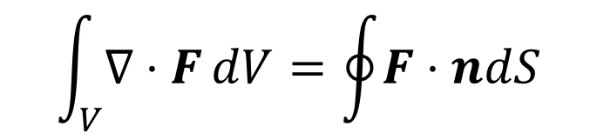
МКО – метод конечных объемов (2/5)
Теорема Гаусса-Остроградского:
$$\int_{V}{∇⋅F}dV=\oint{F⋅ndS}$$

Slide 22
МКО – метод конечных объемов (2/5)
Теорема Гаусса-Остроградского:
$$\int_{V}{∇⋅F}dV=\oint{F⋅ndS}$$

Slide 23
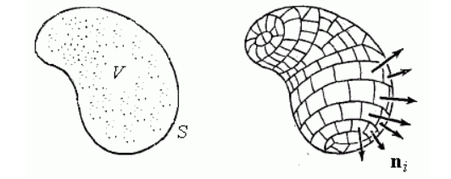
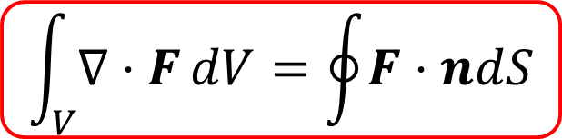
МКО – метод конечных объемов (2/5)
Теорема Гаусса-Остроградского:
$$\int_{V}{∇⋅F}dV=\oint{F⋅ndS}$$
https://portal.tpu.ru/SHARED/k/KONVAL/Sites/Russian_sites/T_field/manual/18.htm

Slide 24
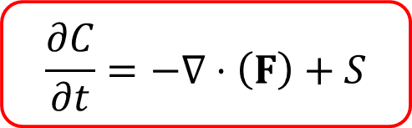
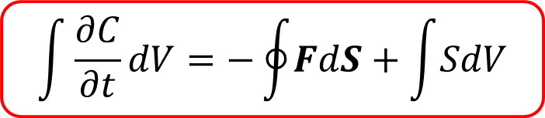
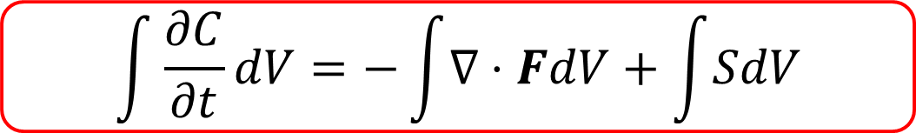
МКО – метод конечных объемов (3/5)
$$\frac{∂C}{∂t}=−∇⋅\left(F\right)+S$$
Интегрируем по объему
$$\int{\frac{∂C}{∂t}dV}=−\int{∇⋅FdV}+\int{SdV}$$
Гаусс-Остроградский
$$\int{\frac{∂C}{∂t}dV}=−\oint{FdS}+\int{SdV}$$

Slide 25
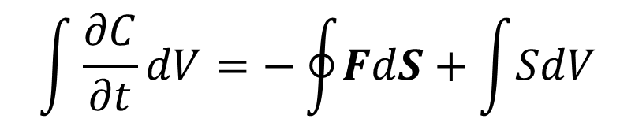

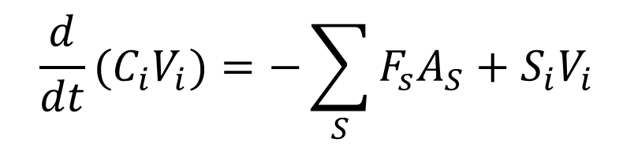
МКО – метод конечных объемов (4/5)
$$\int{\frac{∂C}{∂t}dV}=−\oint{FdS}+\int{SdV}$$
Пространственная дискретизация
$$\frac{d}{dt}(C_{i}V_{i})=−\sum_{S}{F_{s}A_{S}}+S_{i}V_{i}$$
Временная дискретизация и аппроксимация производных
$$F\left(C^{n+1}\right)=0$$

Slide 26

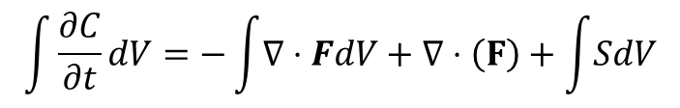
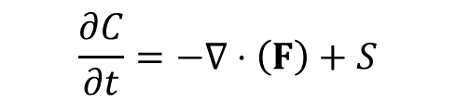
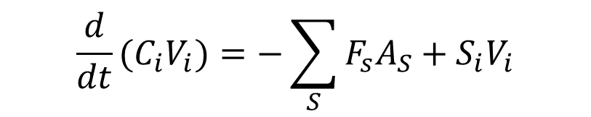
МКО – метод конечных объемов (5/5)
$$\frac{∂C}{∂t}=−∇⋅\left(F\right)+S$$
$$\int{\frac{∂C}{∂t}dV}=−\int{∇⋅FdV}+∇⋅\left(F\right)+\int{SdV}$$
1) Постановка задачи
2) Интегрирования по области
$$\int{\frac{∂C}{∂t}dV}=−\oint{FdS}+\int{SdV}$$
3) Остроградский-Гаусс
5) Временная дискретизация и аппроксимация производных. Решение нелинейности и СЛАУ
$$\frac{d}{dt}(C_{i}V_{i})=−\sum_{S}{F_{s}A_{S}}+S_{i}V_{i}$$
$$F\left(C^{n+1}\right)=0$$
4) Пространственная дискретизация

Slide 27
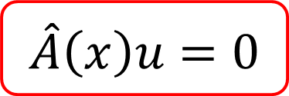
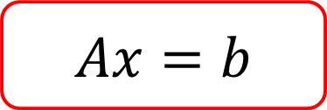
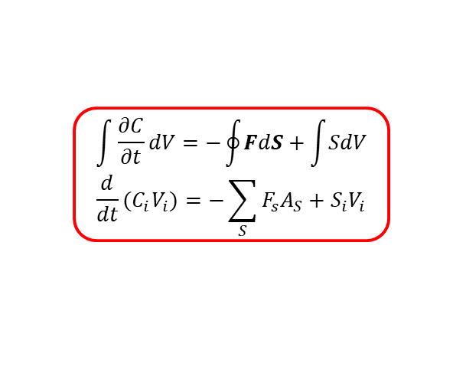


Методы дискретизации
$$\hat{A}\left(x\right)u=0$$
МКР
МКЭ
МКО
$$\hat{A}\left(x\right)→{\hat{A}}_{h}\left(x_{i}\right)u_{h}$$
$$\int_{Ω}{ψ}\hat{A}u dΩ \text{+} \int_{Γ}{ψ}\hat{B}u dΩ=0$$
$$u(x)≈\sum_{i}{u_{i}}ψ_{i}\left(x\right), u_{i}∈\text{R}$$
$$\int{\frac{∂C}{∂t}dV}=−\oint{FdS}+\int{SdV}$$
$$\frac{d}{dt}(C_{i}V_{i})=−\sum_{S}{F_{s}A_{S}}+S_{i}V_{i}$$
$$Ax=b$$
Решение СЛАУ

Slide 28
Промежуточные методы решения ДУЧП
Промежуточные методы решения ДУЧП
Решение нелинейных уравнений
Решение СЛАУ
Метод Гаусса
LU разложение
PARDISO
Итерационные схемы
Метод Ньютона-Рафсона
Метод простой итерации (релаксации)

Slide 29










Решение СЛАУ. Метод Гаусса
Метод Гаусса
Пусть дана произвольная матрица A. Тогда элементарными преобразованиями ее можно привести к матрице ступенчатого вида A′ .
$A′x=b$’
Элементарные преобразования
$$Ax=b$$

Slide 30


Практика. Метод Гаусса
https://i.ytimg.com/vi/_M_iZb6k7Gc/maxresdefault.jpg
https://cf4.ppt-online.org/files4/slide/j/JPr5sUO9blhZVT8mtu3zy7NLwdSjiqYop4k6EH/slide-8.jpg

Slide 31







Решение СЛАУ. LU-разложение
LU-разложение
Пусть дана произвольная матрица A. Ее можно на произведение двух матриц L и U, нижнетреугольная и верхнетреугольная матрицы.
$$A=LU$$
$$y=Ux$$
$$Ax=b$$
$$LUx=b$$
$$Ly=b$$
$$Ux=y$$
Находим $y$
Находим$x$

Slide 32




Решение СЛАУ. Итерационные схемы
Итерационный метод
Решение СЛАУ можно решать итерационным путем, то есть постепенно уточнять решение в зависимости от шага решения и требуемой точности $ε$.
Итерационный метод можно реализовать с помощью двухслойной схемы: текущее приближение (слой) и новое приближение (слой)
В общем виде:
Метод простой итерации
$$Ax=f$$
$$R_{n}\frac{x^{n+1}−x^{n}}{τ^{n}}+Ax^{n}=f$$
$${|x}^{n+1}−x^{n}|<ε$$
$$x^{n+1}=Rx^{n}+b$$
$$Stop$$
$R_{n},τ_{n}−$параметры итерации
$${|x}^{n+1}−x^{n}|≥ε$$

Slide 33










Решение нелинейных уравнений. Метод Ньютона-Рафсона и метод релаксации
Пусть имеется функция $f\left(x\right).$ Рассмотрим задачу поиска корней данной функции, то есть рассмотрим задачу $f\left(x\right)=0 (Ax=0).$
Метод Ньютона-Рафсона
Метод релаксации
Пусть имеем приближение $x^{n}$. Тогда следующее приближение корня ищем следующим образом:
$f\left(x\right)$ можно привести к виду $A\left(x\right)=x,$ где $A−$ сжимающее, то есть $\left|A\left(x\right)−A\left(y\right)\right|≤α\left|x−y\right|, α<1$
Тогда корень можно найти методом простой итерации:
$${|x}^{n+1}−x^{n}|<ε$$
$$x_{n+1}=x_{n}−\frac{f(x_{n})}{f^{′}\left(x_{n}\right)}$$
$$Stop$$
$${|x}^{n+1}−x^{n}|<ε$$
$$x_{n+1}=A(x_{n})$$
$$Stop$$
$${|x}^{n+1}−x^{n}|≥ε$$
$${|x}^{n+1}−x^{n}|≥ε$$
Аналогично и для матриц

Slide 34
План лекций
Первая лекция
Вторая лекция
Третья лекция
Обзор численных методов (МКЭ, МКР). Примеры программ и области применений
МКР. Как МКР устроен в Ansys Lumerical. Базовые знания по Ansys
МКО. Как МКО устроен в TCAD.
To be continued
Седьмая лекция
Применения методов машинного обучения для моделирования
Атомистическое моделирование. Метод Монте-Карло
МКЭ в Comsol. Пример моделирования в Comsol
Шестая лекция
Пятая лекция
Четвертая лекция
34

Slide 35
Спасибо за внимание!
35

Slide 36

План лекций
36

